Slide 2
Was ist Code for Germany/München?
Code for Germany: Gemeinsam Open Data, Partizipation und staatliche Transparenz vorantreiben
Partner: Open Knowledge Foundation (okfn.de), Code for America (codeforamerica.org)
Lokale OK Labs in ganz Deutschland seit März 2014
Regelmäßige Treffen/Vernetzung, auch Bundesweit (öfters digital, aber auch persönlich)

Slide 3
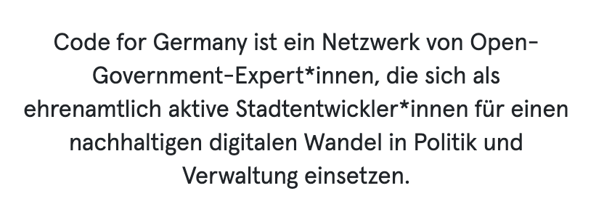

Slide 4
Projekte aus München

Slide 5
München Transparent → Meine Stadt Transparent
Idee: Interesse an Münchner Stadtpolitik wecken
Einfacher Zugriff auf Stadtratsdokumente nach Stadtteil und/oder Thema
Features: Interaktive Karte, E-Mail-Alert, Kontaktdaten der Stadträte, ...
Projektstatus: https://www.muenchen-transparent.de/ - seit Jahren im Einsatz

Slide 6
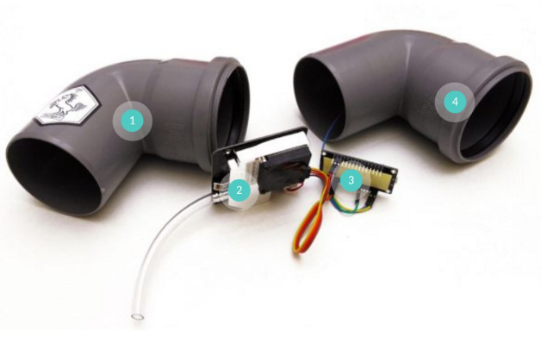
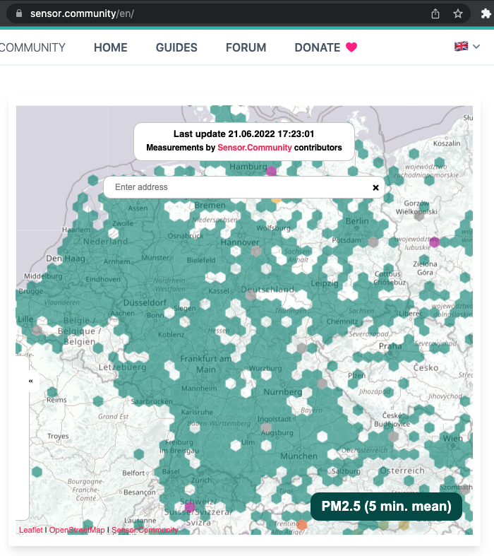
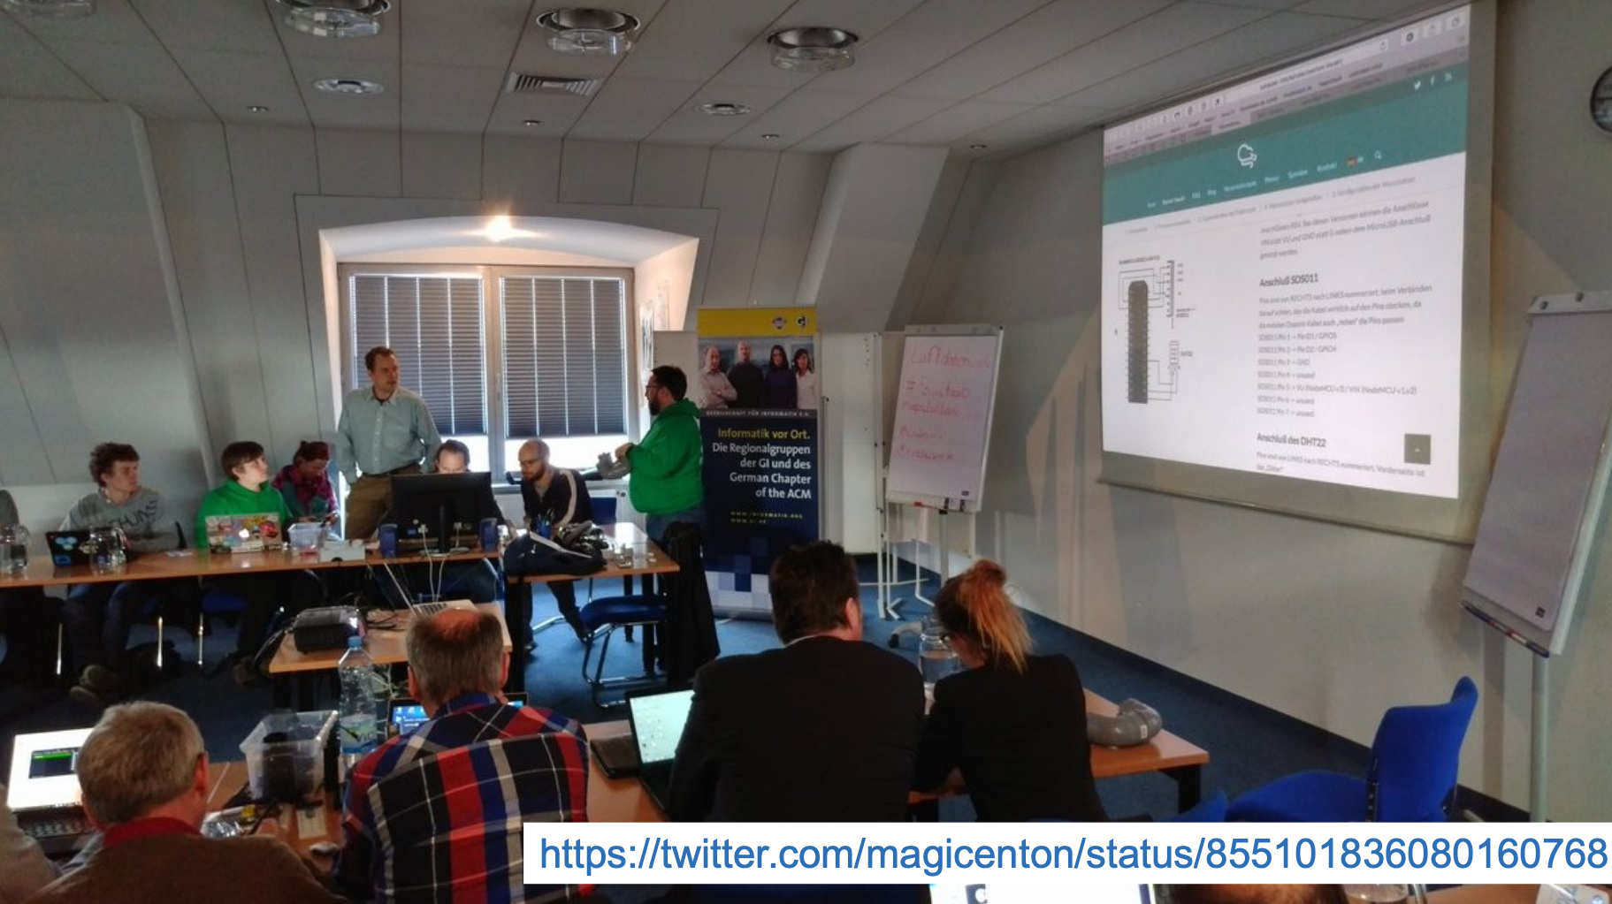
Feinstaub Messen (zusammen mit vielen anderen Labs)

Slide 7
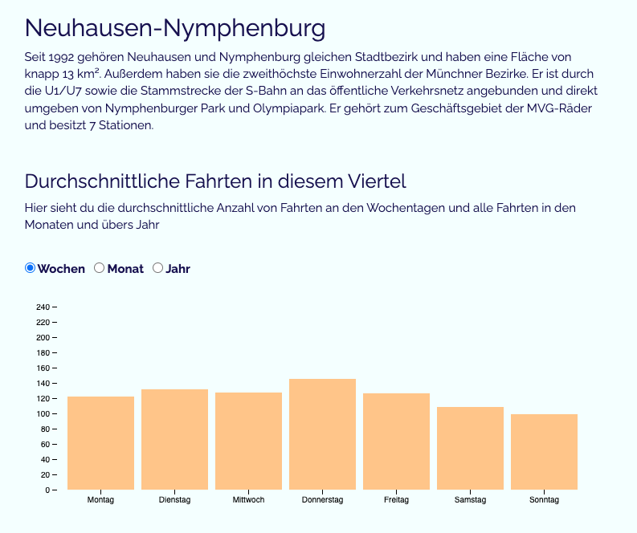
MVG Rad Daten
Ideen: Analyse, Integration in citybik.es
Features: Interaktive Auswertung, Finden von MVG Fahrräder auch über citybik.es
Projektstatus: https://codeformunich.github.io/radlquartier/

Slide 8
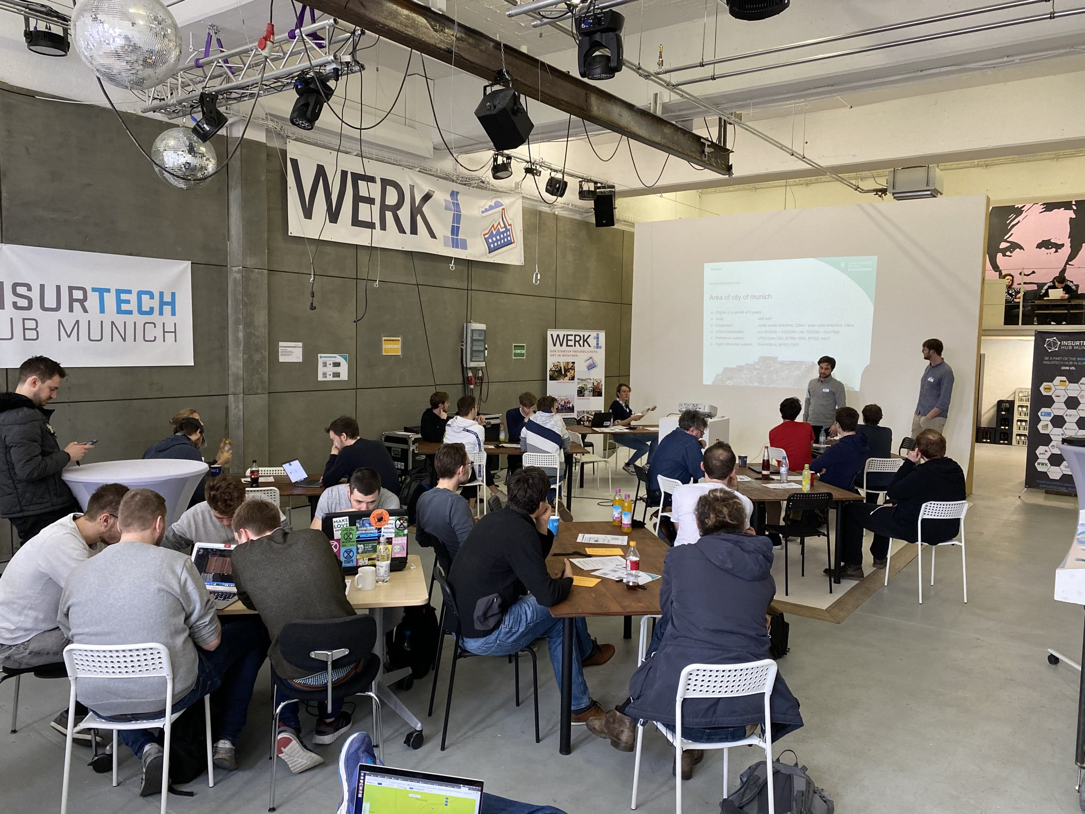
Hackathons
https://twitter.com/markus_mohl/status/1236238222453288960/photo/1

Slide 9
Und noch mehr…
https://codefor.de/muenchen/

Slide 10
Mitmachen außerhalb Meetups
Slack: Email an muenchen@codefor.de
GitHub for Repos: https://github.com/codeformunich/
Website auf GitHub Pages Basis: PRs zum aktualisieren

Slide 11
Braucht es uns noch?

Slide 12
Jetzt… neue Ideen!

